Slide 1
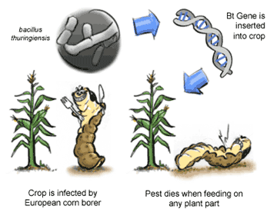
Agronomické využití toxinu
Bacillus thuringiensis

Slide 2
Bacillus thuringiensis
v přírodě běžný mikrob = grampozitivní půdní bakterie z kmene Firmicutes
je aerobní
produkuje sporu, která má zachovat rod po dobu nepříznivých podmínek a současně syntetizuje zvláštní bílkovinu, která v buňce vykrystalizuje = bílkovina Cry (dříve δ-endotoxin)
specifickým úkolem Cry je velmi výběrově zabíjet určitý hmyz, který se pak stane zdrojem výživy pro potomky bacila, které vyklíčí ze spor

Slide 3
Paleta kmenů B. thuringiensis
tisíce kmenů s různou výběrovostí toxického účinku, v mnoha případech omezenou na velmi úzké skupiny hmyzu:
  Lepidoptera (motýli, můry, moli)
  Diptera (mouchy)
  Hymenoptera (vosy, včely)
  Coleoptera (brouci)
  Nematoda (háďátka) - jen vzácně
toxin Cry1Ba s širokým spektrem účinnosti, je spíše výjimkou

Slide 4
Podstata toxicity Cry
po pozření krystalu proteinu se bílkovina Cry začne v zažívacím traktu hmyzu rozpouštět
toxický účinek bílkoviny vzniká až trávicí proteázy upraví molekuly odštěpením jednoho nebo obou konců - tím začíná první hrubý výběr oběti, krystal se rozpouští jen za určité kyselosti prostředí (pH)
larvy motýlů a much mají silně alkalické prostředí v zažívací trubici, brouci a jejich larvy neutrální nebo mírně kyselé - toxiny působící na prvou skupinu mají ve struktuře převahu argininu, pro brouky méně zásaditý lysin
místem účinku upravených peptidů jsou specifické povrchové receptory na epitelu hmyzí trávicí trubice – po vazbě peptidu, změní formu své molekuly a v membráně buňky vytvoří otvor, který buňka není schopna zacelit
důsledkem toho hyne ten, kdo krystal pozřel = hmyzí larva nebo dospělec

Slide 5
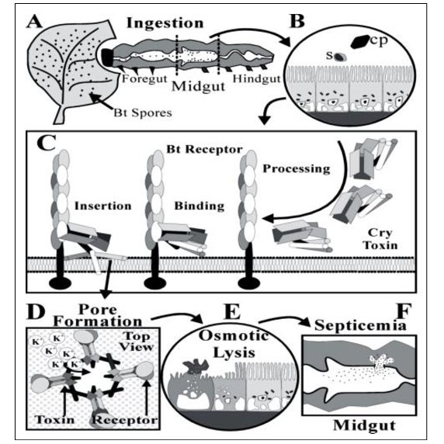

Slide 6
Využití toxinu z Bacillus thuringiensis
70. léta 20. století
kultury Bacillus thuringiensis jako specifický biologický insekticid
Agrokombinát Slušovice - velkoobjemová fermentace kultur a jejich polní použití (postřik plodin)
obchodní název přípravku Bathurin

Slide 7
Využití Bathurinu a boraxu pro kontrolu mravenců Monomorium pharaonis
2 možné způsoby boje proti mravencům:
biologický: nástrahy Bathurin v kombinaci s boraxem v koncentraci 1.3% (1. týden borax do mletého masa, další 3 týdny přidávaný Bathurin – opakováno 5x)
chemický: insekticid Anthrix – méně úspěšný
výsledek: biologická cesta pracnější a zdlouhavější, ale mnohem účinnější
Vobrázková et al. Angew. Parasitol. 1976

Slide 8
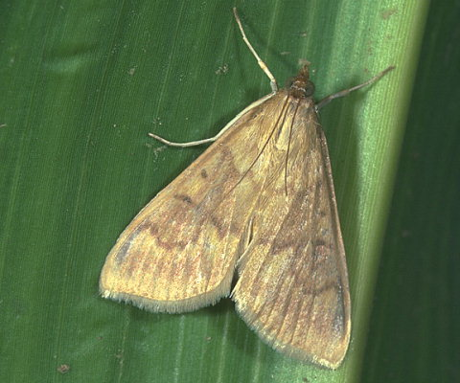
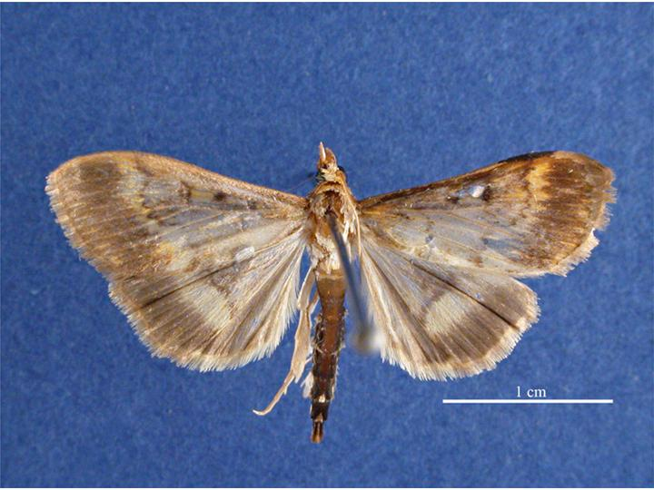
Motýl zavíječ kukuřičný
Ostrinia nubilalis
European corn borer
Kromě jižní Moravy a středních Čech dnes významně škodí ve východních Čechách v oblasti Polabí i v okrese Ústí nad Orlicí
Na Moravě se zavíječ kukuřičný vyskytuje kromě kukuřičné i po celé oblasti řepařské, především v okresech Prostějov, Vyškov a Kroměříž.
samec, hřbetní strana
ztráty způsobené tímto škůdcem v České republice se pohybují v průměru kolem 10 až 20 %, ale mohou dosáhnout i 40 %

Slide 9
Motýl zavíječ kukuřičný (Ostrinia nubilalis)
významný škůdce kukuřice
v posledních letech se rozšířil do všech oblastí pěstování kukuřice v ČR, vyhovuje mu vlhké a zároveň teplé prostředí
housenky přezimují ve zbytcích stonků a palic na kukuřičném strništi - škodí v porostech kukuřice vyžíráním otvorů a chodeb ve stéblech a palicích - vyvrtané otvory jsou pak vstupní branou pro napadení palic a stonků houbovými chorobami (zejména fuzariózami – výskyt mykotoxinů), zároveň jsou příčinou lámání stébel
kuklí se přibližně ve druhé polovině května a brzy se začínají objevovat první dospělci - nálety probíhají ve vlnách a trvají většinou až do konce srpna
způsobuje nejen ztráty výnosu, ale i významně zhoršuje kvalitu produkce

Slide 10
Technologie ochrany proti zavíječi kukuřičnému
liší se v účinnosti, nákladnosti i možném nepříznivém vlivu na životní prostředí
  přirozená odolnost: zajištěná mechanickými a fyziologickými vlastnostmi odrůdy = dosti nízká
  chemická ochrana: plošná aplikace insekticidů na porost kukuřice - působí proti dospělcům motýlů nebo mají morforegulační účinky proti vajíčkům nebo larvám
  biologická ochrana

Slide 11
Biologická ochrana
plošná aplikace přípravku se sporami půdní bakterie Bacillus thuringiensis (Bathurin)
ruční aplikace kapslí Trichoplus® obsahujících chalcidky - drobné parazitické vosičky rodu Trichogramma prodělávající svůj vývoj ve vajíčcích motýlů
pěstování insekt-rezistentních geneticky modifikovaných hybridů kukuřice (Bt), do jejichž genomu byla genetickou manipulací vnesena část genetické informace půdní bakterie Bacillus thuringiensis
Poznámka: Úspěšnost chemické ochrany, postřiku biologickým přípravkem nebo užití chalcidek jsou podmíněny aplikací těchto přípravků v klíčových momentech rozmnožovacího cyklu zavíječe, vždy na základě doporučení výrobce přípravku (podle signalizace - aplikace o několik dní dříve nebo později je jen málo účinná či zcela neúčinná)

Slide 12
Transgenní Bt plodiny
do rostlinného genomu je vložen gen řídící tvorbu toxické části bílkoviny Cry
enzymatické úpravy již nejsou nutné
je zachována specifita pro receptory = Bt plodiny zneškodňují jen určitou skupinu hmyzích škůdců
Bt kukuřice MON 810 má přidaný gen pro toxin cry1Ab - je proto toxická jen pro larvy motýlů (zavíječ kukuřičný - Ostrinia nubilalis), ale již ne pro brouky, jako je bázlivec kukuřičný (Diabrotica virgifera)
toxicitu pro brouky zajistí gen cry3Bb1 tvořící peptid toxický pro brouky (Coleoptera)
připravují se hybridy transgenních linií kukuřice

Slide 13
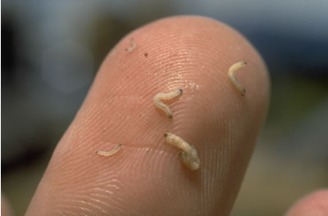
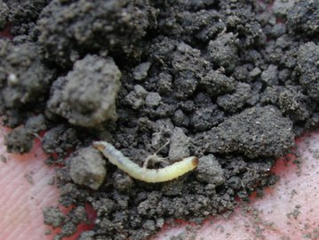
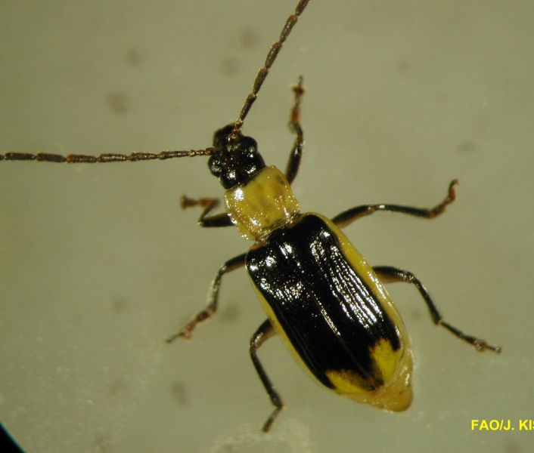
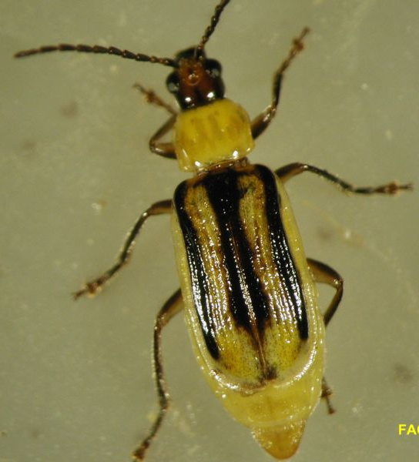
Bázlivec kukuřičný
Diabrotica virgifera
larvy žijící v půdě mohou vážně poškodit kořeny kukuřice a způsobit ztráty na výnosu
western corn rootworm
http://www.eppo.org
http://www.vodoley.dn.ua/eng/diabrotica.html

Slide 14
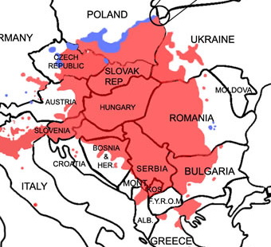
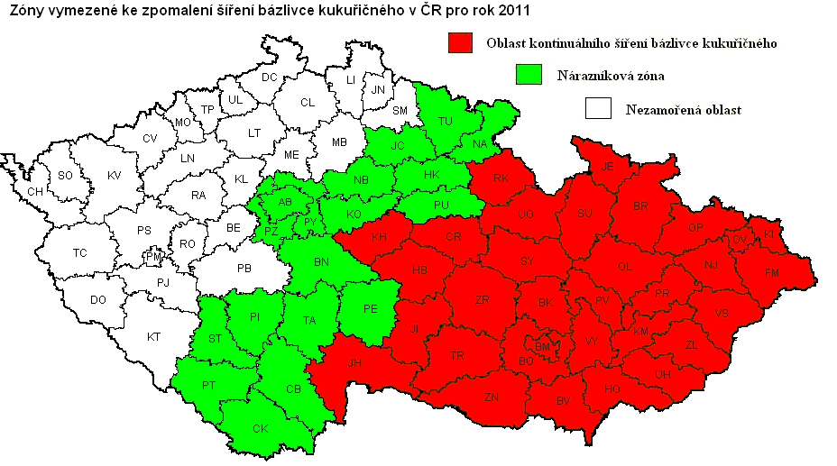
Bázlivec kukuřičný
Diabrotica virgifera
jeden z nejvýznamnějších hmyzích škůdců zavlečených v posledních padesáti letech do Evropy
zavlečen ze Severní Ameriky koncem 20. století
prvotní ohnisko v Srbsku – 1992 lokalita Surcin blízko mezinárodního letiště Bělehrad – i jinde pak kolem letišť
v České republice poprvé nalezen v Čejči v roce 2002
2010
2011

Slide 15
Transgenní Bt plodiny
rostlina sama toxin produkuje uvnitř svých buněk = odpadají náklady
  na insekticidy
  výjezdy techniky
  i starost s načasováním zásahu
toxin zneškodní i larvu ukrytou uvnitř stonku (při používání insekticidů postřikem ne)
to že rostlina tvoří "insekticid" ve svých buňkách je v přírodě časté: většina rostlin se podobně tvorbou repelentů brání býložravcům: štiplavé silice cibule, solanin v bramborech nebo alylisothiokyanát křenu, bez černý má proti savcům jed v kůře (lektin) - proto jej zajíc neohryže
přítomnost bílkoviny Cry uvnitř buněk Bt rostliny je výhodná: hmyz s ní přijde do styku až když "si kousne“ a bílkovina přejde do jeho zažívací trubice – tak je definován jako škůdce, protože málokdy označujeme hmyz okusující plodiny za užitečný
hmyz si na toxin nemůže „zvyknout“ - dokud toxin nereaguje s receptory intestinálních buněk, hmyz o jeho přítomnosti „neví“ (ALE může vzniknout rezistence, podrobnosti v dalších slidech)

Slide 16
Kukuřice (Bt)
v EU:
  MON 810 (Bt) odolná proti napadení zavíječem kukuřičným (Monsanto)
  Bt11 – insekticid i herbicid-rezistentní (Syngenta)
  1507 - insekticid i herbicid-rezistentní, syntetický Cry (DuPont)
MON89034 x MON88017 produkuje 3 rozdílné Bt proteiny – 2 proti napadení zavíječem kukuřičným a 1 proti napadení bázlivcem kukuřičným – na univerzitě ve Würzburgu prokázali, že jejich pyl není toxický pro včely

Slide 17
Vývoj ploch a počtu pěstitelů GM kukuřice v ČR
Rok | Plocha (ha) | Počet pěstitelů
2005 | 150 | 51
2006 | 1 290 | 82
2007 | 5 000 | 126
2008 | 8 380 | 167
2009 | 6 480 | 121
2010 | 4 680 | 82
2011 | 5 090 | 64
2012 | 3 050 | 41
2013 | 2 560 | 31
2014 | 1 754 | 18
2015 | 997 | 11
2016 | 75 | 1
2017 | 0 | 0
2018 | 0 | 0
Pramen: Mze.

Slide 18
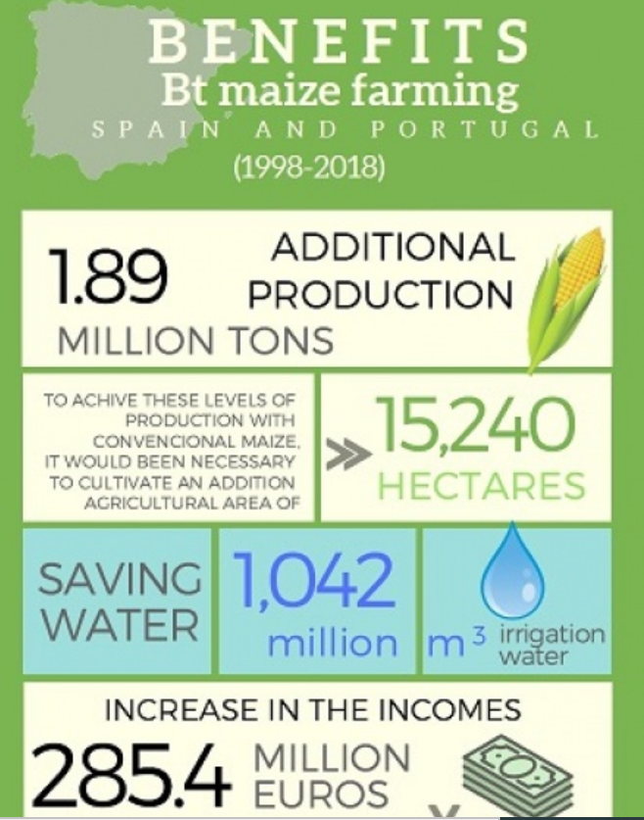
Tab. Pěstování GM kukuřice v EU (ha)
 | 2005 | 2006 | 2007 | 2008 | 2009 | 2010 | 2011 | 2012 | 2013 | 2014 | 2015 | 2016 | 2017 | 2018*
Španělsko | 53 200 | 53 670 | 75 148 | 79 269 | 79 706 | 76 575 | 97 346 | 116 307 | 136 962 | 131 537 | 107 749 | 129 081 | 124 228 | 115 246
Portugalsko | 780 | 1 250 | 4 199 | 4 856 | 5 094 | 4 869 | 7 724 | 7 700 | 8 202 | 8 542 | 8 017 | 7 056 | 7 307 | 5 733
ČR | 150 | 1 290 | 5 000 | 8 380 | 6 480 | 4 677 | 5 091 | 3 053 | 2 561 | 1 754 | 997 | 1 | 0 | 0
Polsko | 0 | 100 | 100 | 300 | 3 000 | 3 500 | 3 900 | 4 000 | 0 | 0 | 0 | 0 | 0 | 0
Slovensko | 0 | 930 | 930 | 1 930 | 875 | 1 281 | 760 | 189 | 100 | 411 | 400 | 112 | 0 | 0
Rumunsko | 0 | 331 | 331 | 7 146 | 3 400 | 822 | 588 | 217 | 834 | 771 | 3 | 0 | 0 | 0
Francie | 500 | 22 135 | 22 135 | 0 | 0 | 0 | 0 | 0 | 0 | 0 | 0 | 0 | 0 | 0
Německo | 340 | 2 685 | 2 685 | 3 171 | 0 | 0 | 0 | 0 | 0 | 0 | 0 | 0 | 0 | 0
CELKEM | 54 970 | 82 391 | 110 528 | 105 052 | 98 555 | 91 724 | 115 409 | 131 466 | 148 659 | 143 015 | 117 166 | 136 250 | 131 535 | 120 979
Pramen: FAS, ISAAA, MZe, REA, Ministerstvo zemědělství Španělska.
Pozn: *odhad kromě ČR, kde se jedná o konečný údaj.

Slide 19
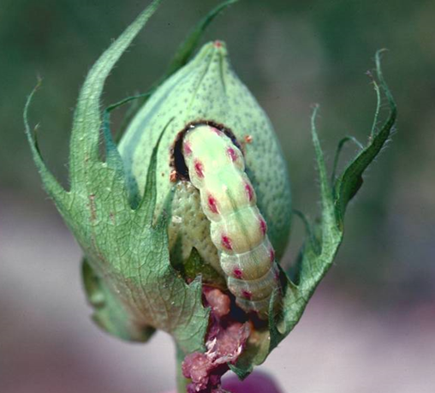
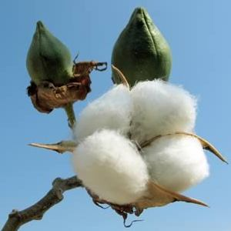
Bt bavlník
Zavedení Bt plodin znamená značný přínos pro všechny zemědělce, ale zejména pro chudé země v subtropickém pásmu.
V roce 2017 se pěstovalo 33.1 mil. ha Bt bavlníku (USA, Čína, Indie, JAR, Mexiko, Argentina, Pakistán) – více než 90 % celk. produkce
Bavlník je obzvláště sužován hmyzími škůdci. Má-li jich být zbaven, musí se použít někdy až 28 postřiků (průměrně 11) chemickým insekticidem – za sezónu se utratí za insekticidy okolo 500 USD na hektar.
kde na to rolník nemá - má velké ztráty na úrodě
Když si může koupit insekticid a nikoli však potřebnou techniku, vyvolává jeho nechráněné použití mnoho otrav, dokonce i u dětí.
Světová zdravotnická organizace (WHO) udává půl milionu případů otrav a z toho pět tisíc úmrtí.

Slide 20
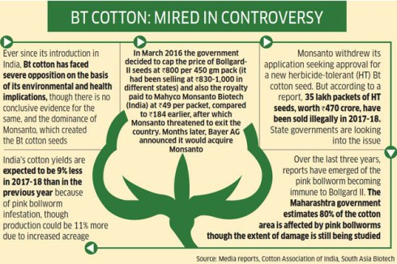
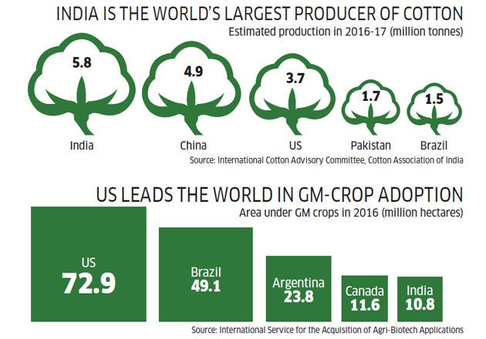
Bavlník v Indii
- V současnosti ca. 90% bavlníku v Indii je bt bavlník (jediná GM rostlina povolená v Indii)

Slide 21
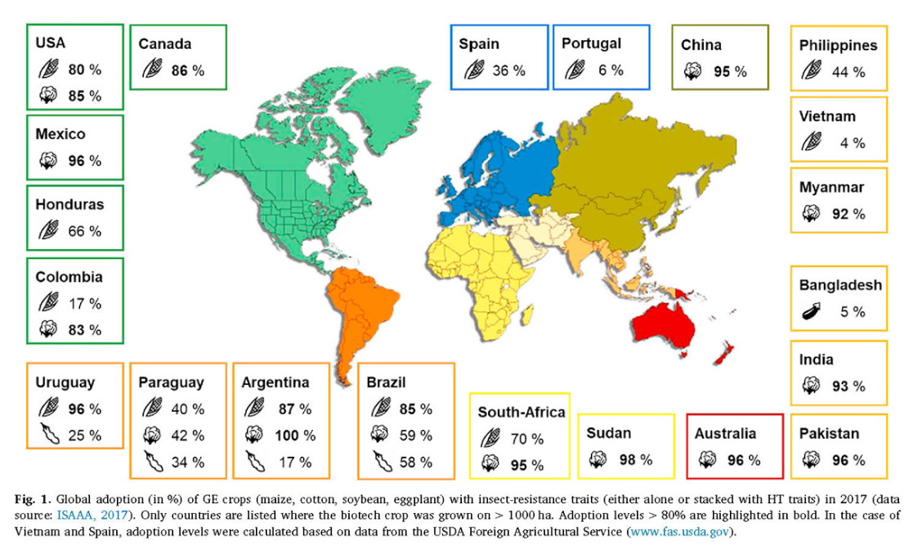
Současný stav Bt plodin (2017)
247 milionů akrů celkem
http://www.isaaa.org/resources/publications/pocketk/6/default.asp

Slide 22
Některé poznatky získané při pěstování Bt hybridů v odrůdových pokusech ÚKZÚZ
v letech 2004 až 2006

Slide 23
Registrační zkoušky Bt-hybridů kukuřice
probíhaly v ČR od roku 2004
Bt-hybridy byly zkoušeny v rámci běžných registračních zkoušek kukuřice
Zkoušení hybridů kukuřice bylo rozděleno do čtyř samostatných skupin ranosti: velmi raný, raný, středně raný, středně pozdní. Každá skupina byla zkoušena minimálně na čtyřech až šesti lokalitách, zkoušky trvají obvykle 2 - 3 roky.
Zkoušení bylo organizováno v maloparcelkových pokusech v neúplných blocích typu alfa-design, ve třech opakováních.
Během vegetace se hodnotily významné hospodářské vlastnosti hybridů, pokus se ukončil sklizní a zjištěním výnosových a kvalitativních ukazatelů.
Výsledky pokusů (zkoušek užitné hodnoty) byly zpracovány, statisticky vyhodnoceny a slouží ÚKZÚZ jednak jako součást podkladu pro rozhodnutí o registraci a jednak jsou publikovány pro uživatele v praxi.

Slide 24
Přednosti Bt hybridů kukuřice
uplatnění především v oblastech se silným výskytem zavíječe
  stébla a palice nejsou poškozována požerem zavíječe, méně se lámou, déle asimilují, snižují se ztráty při sklizni
  v závislosti na stupni napadení porostu zavíječem mohou dosahovat vyšších výnosů než konvenční hybridy (ve zkouškách ÚKZÚZ byl zjištěn nárůst kolem 10 - 15 %, na lokalitách se silným výskytem zavíječe až 30 %)
  jsou méně napadány fuzariózami palic, lze předpokládat i nižší obsah mykotoxinů v produktu (v ČR není registrován žádný fungicidní přípravek účinný proti houbovým chorobám palic kukuřice)
  není potřebná plošná neselektivní nebo jen málo selektivní insekticidní ochrana proti zavíječi

Slide 25
Možná negativa při pěstování Bt hybridů
  zavíječem nepoškozené rostliny déle asimilují a vegetují - může se mírně opožďovat dozrávání ve srovnání s konvenčními hybridy stejné kategorie ranosti
  vyšší administrativní náročnost - poskytování informace sousedům a státním orgánům, povinnost dodržování pravidel koexistence, povinnost označovat GM produkt
  možné problémy s odbytem kukuřice nebo s odbytem dalších produktů vzniklých za použití GM produktu
Od roku 2017 není v ČR žádná Bt kukuřice pěstována (ani jiná GM plodina)

Slide 26
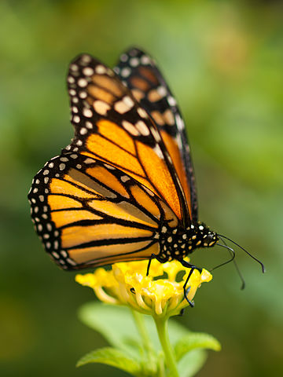
Kauza: Bt kukuřice a monarcha stěhovavý
Larvy motýla se živí pouze rostlinou Asclepias (česky klejicha, ang. milkweed)
Klejicha roste často na polích kukuřice v CA a USA
Pojídání pylu spadlého z květů kukuřic v době otvírání prašníků
Losey et al. (1999): Transgenic pollen harms monarch larvae. Nature 399:214
Pouze laboratorní testy toxicity
pyl většiny hybridů kukuřice obsahuje mnohem méně Bt než zbytek rostliny
Kontaminace pylu prašníky a jinými částmi rostlinného květu, které obsahují velké množství toxinu
Sears et al. (2001): Impact of Bt corn pollen on monarch butterfly populations: A risk assessment. PNAS 98 (21): 11937-11942.
Kombinace laboratorních i polních testů, zvážení ostatních faktorů
  pyl jen určitou část roku, rozmnožovací sezóna motýlů je delší
  Poměr nezemědělských porostů vs. zemědělských porostů (larvy se neživí jen na kukuřičných polích…)
  Pyl kukuřice přenášen do malé vzdálenosti – snižování koncentrace mimo pole kukuřice …
By William Warby

Slide 27
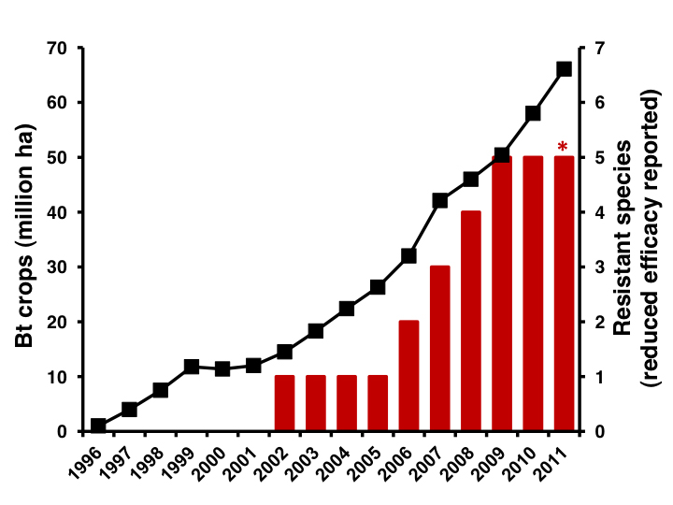
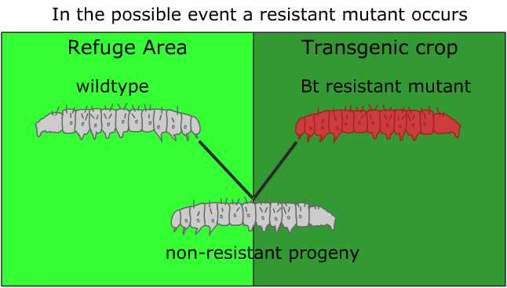
Obavy z rezistence hmyzu
Nutnost dodržování bezpečnostních agronomických postupů - tzv. refugia – kolem GMO plodin se pěstují nemodifikované rostliny – hmyz s odolností vůči toxinu se kříží s hmyzem z těchto refugií, čímž odolnost zanikne (recesivní znak)
By 2011, the area planted worldwide to genetically engineered Bt corn and Bt cotton increased to 66 million hectares (160 million acres) and the number of pest species with resistance causing reducing efficacy of Bt crops climbed to five. The asterisk indicates the number of resistant pests could be underestimated for 2011 because reports of field-evolved resistance typically are published two or more years after resistance is first detected. Image courtesy of Nature Biotechnology
Read more at: https://phys.org/news/2013-06-pests-resistant-gm-crops.html#jCp

Slide 28
Herbicid tolerantní plodiny
Roundup System

Slide 29
Herbicid tolerantní plodiny
transgenní plodiny tolerující nespecifické herbicidy (HTP)
jejich použití je z hlediska ochrany rostlin složitější - umožňují získat prakticky čistou monokulturu = kritika z hlediska biologické rozmanitosti
rizikem je vznik plevelů tolerujících herbicid podobně jako transgenní plodina - mohou vznikat jak přirozenými mutacemi, tak přímým přenosem transgenu podmiňujícího necitlivost (v případě křížitelnosti a vzniku plodného potomstva) – u nás je rizikem řepka

Slide 30
Herbicid tolerantní plodiny
Roundup Ready sója pěstovaná od roku 1996
Roundup Ready 2 Yields - výnosy významně vyšší = povolena v 10 zemích: USA, Austrálii, Kanadě, Číně, Japonsku, Mexiku, Novém Zélandu, Filipínách, Tchajwanu
od 2008 i v Evropské unii

Slide 31
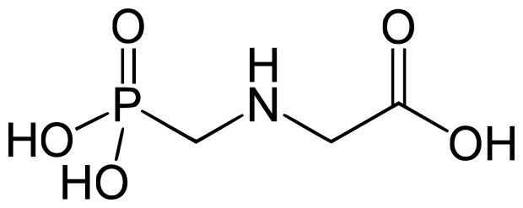
Roundup
širokospektrý herbicid, firma Monsanto
účinnou látkou je glyfosát (analog glycinu)
je absorbován listy a přenášen do rostoucích pletiv (meristémů)
funguje jako inhibitor enzymů, které fungují v syntéze aromatických aminokyselin (tyrosin, tryptofan, fenylalanin)

Slide 32
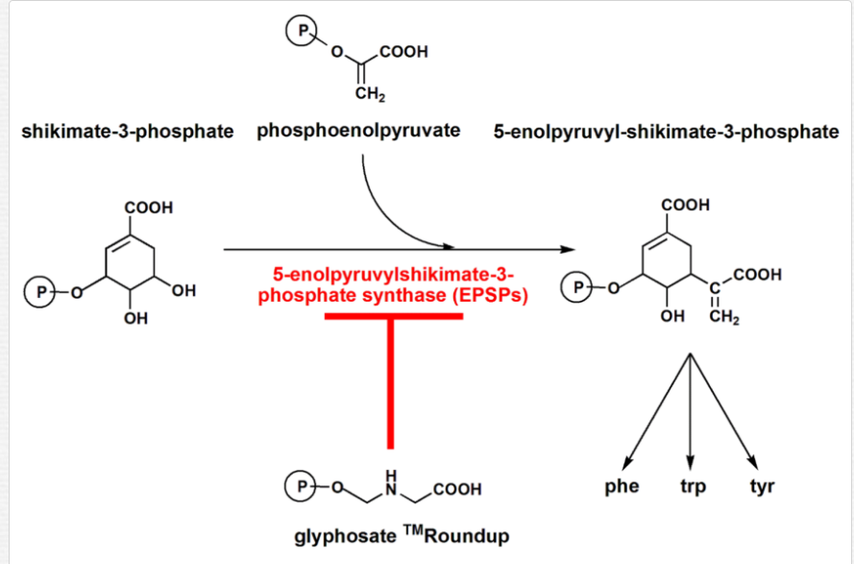
Roundup
Glyfosát působí na vazebném místě fosfoenol-pyruvátu
„RoundupReady“ systém představuje stabilní gen, který zabraňuje vazbu glyfosátu a tak umožňuje tvorbu esenciálních aromatických aminokyselin

Slide 33
Roundup
tato chemická cesta není u zvířat (musí aromatické aminokyseliny získávat z jídla)
ovlivňuje některé živočišné enzymy
hodnocen jako velmi málo toxický, nekarcinogenní, neteratogenní
ale evidovány případy kontaktního popálení u pracovníků na farmách

Slide 34
Degradace v prostředí
při kontaktu s půdou se glyfosát váže na půdní částice a je inaktivován
nevázaný glyfosát může být degradován bakteriemi
absorpce glyfosátu závisí na typu půdy
  poločas rozpadu může být 3 dny (Texas) až 141 dnů (Iowa)
  metabolit vzniklý rozpadem glyfosátu byl nalezen v půdě ve Švédsku až po dobu 2 let

Slide 35
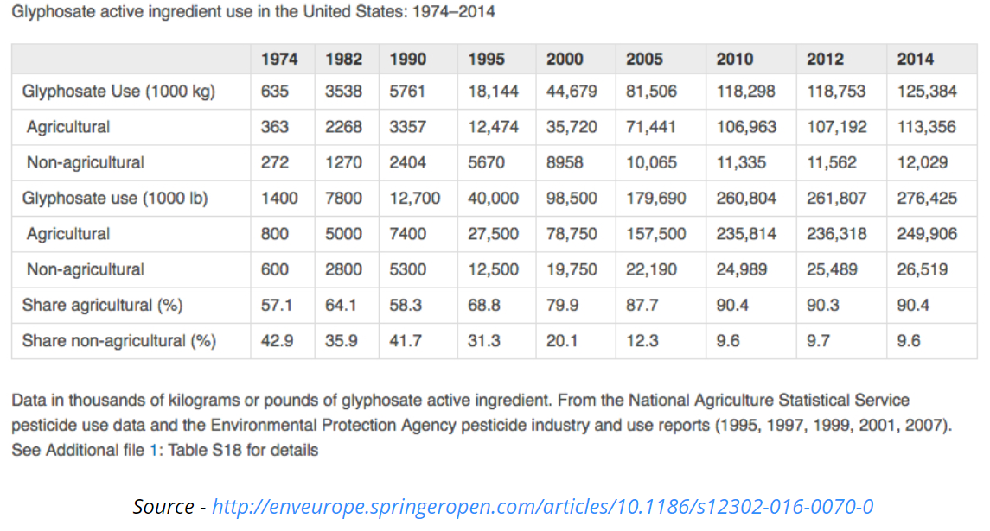
Zvýšení spotřeby glyfosátu po zavedení Roundup Ready plodin od r. 1996
Notes:
Díky pěstování HT plodin farmáři nepoužívají orbu nebo ji snižují – snížení spotřeby paliva, snížení poškození vrchní vrstvy půdy. ALE! Orba má i jiné vyhody než redukci plevele (viz přemnožení hrabošů)

Slide 36
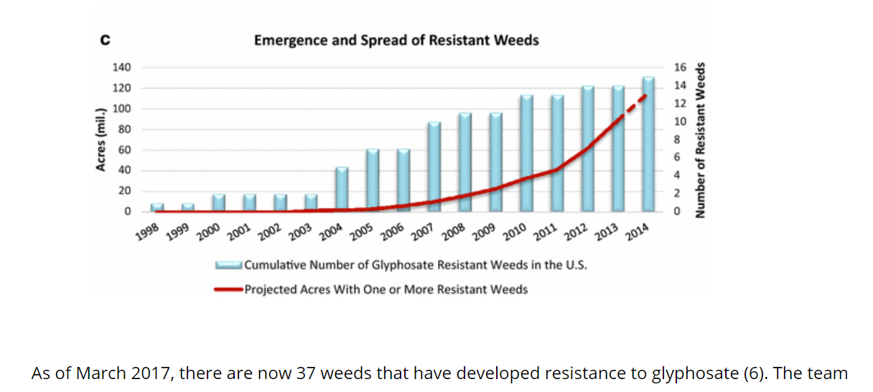
Zvyšování počtu rezistentních plevelů
https://www.alexfergus.com/blog/glyphosate-the-weed-killer-found-in-our-food-water

Slide 37
Stav v EU, ČR a světě (2017)
EU: Odrůda GA21 (Monsanto) – obch. název Roundup Ready™ Maize, Agrisure™GT a někteří hybridi (např. Bt11 x GA21)
V ČR oprávnění zaniklo 2011

Slide 38
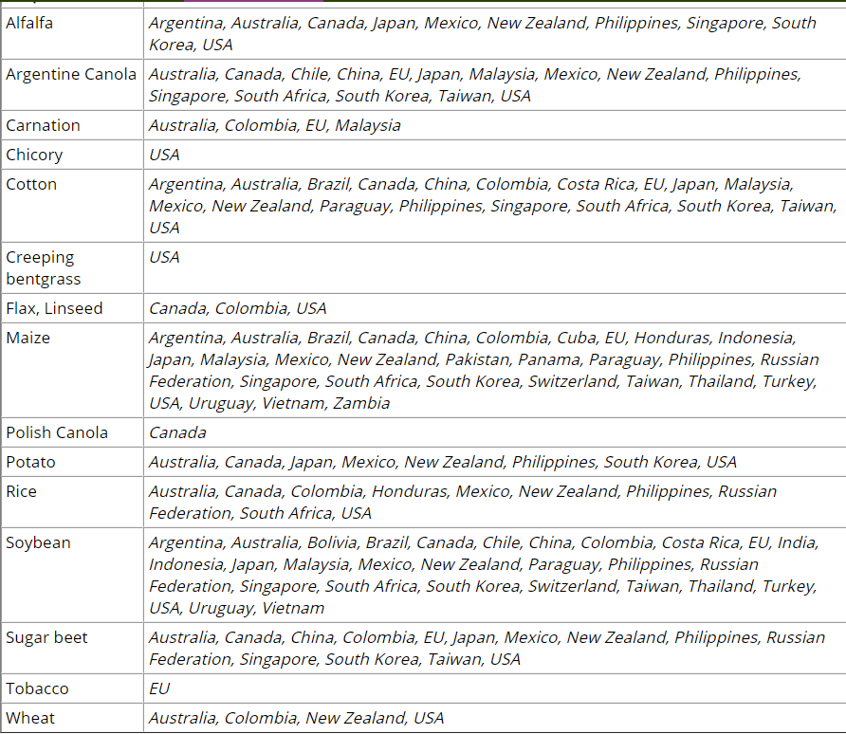
HT plodiny 2017
Plodina
Země
From 1996 to 2017, HT crops consistently occupied the largest planting area of biotech crops. In 2017 alone, HT crops occupied 88.7 million hectares or 47% of the 189.8 million hectares of biotech crops planted globally. The most common are the glyphosate and glufosinate tolerant varieties. The following table shows countries that have approved major HT (with single and stacked genes) crops for food, feed, and/or cultivation.
ISAAA GM Approval Database. http://www.isaaa.org/gmapprovaldatabase/.

